Slide 1
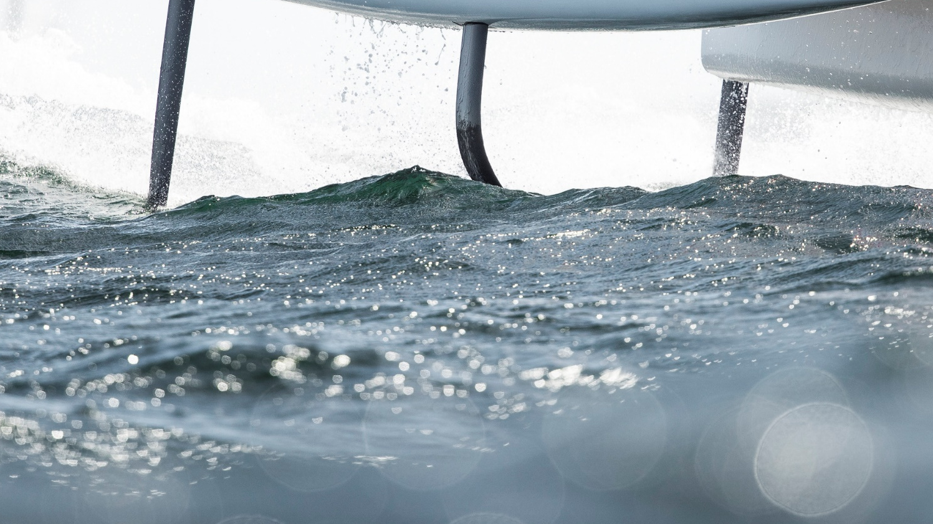

v
YOUTH AMERICA'S CUP
YCA CHALLENGE

Slide 2

La America’s Cup
El trofeo deportivo internacional más antiguo de la historia y el más importante de la vela a nivel mundial. A lo largo de 170 años numerosos países, clubes e instituciones han formado parte de la misma. Ahora en manos de los Neozelandeses, la 36a Edición de la America’s Cup se llevará a cabo en Marzo del 2021 en la ciudad de Auckland.
YOUTH AMERICAS CUP
YCA CHALLENGE

Slide 3

Youth America’s Cup
Dentro del marco de esta competencia se presenta la Youth America’s Cup. Este evento replica el desafío de la America’s Cup a nivel amateur para jóvenes menores de 25 años y para clubes náuticos de todo el mundo. Generando una plataforma de desarrollo para las futuras promesas del yachting mundial de la cual el YCA formará parte.
YOUTH AMERICAS CUP
YCA CHALLENGE

Slide 4
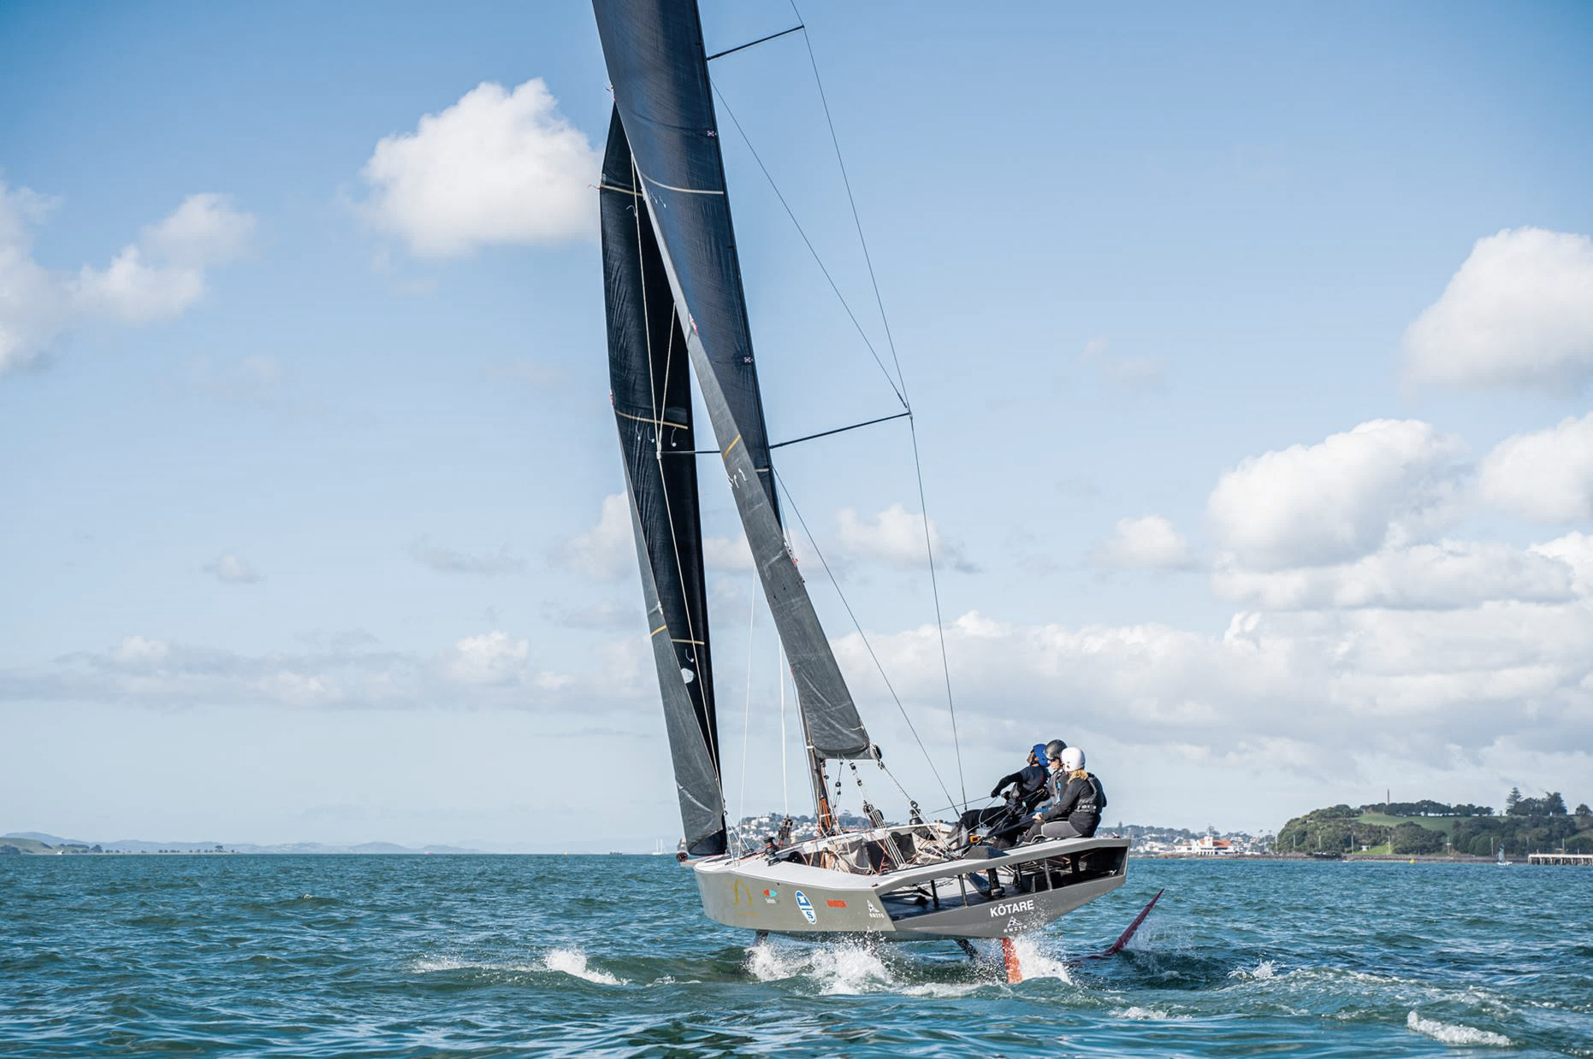
La Youth America’s Cup se llevará a cabo durante los meses de febrero y marzo en Auckland, Nueva Zelanda, previo al inicio de la America’s Cup. 17 equipos pertenecientes a 15 países han confirmado su participación.
YOUTH AMERICAS CUP
YCA CHALLENGE

Slide 5
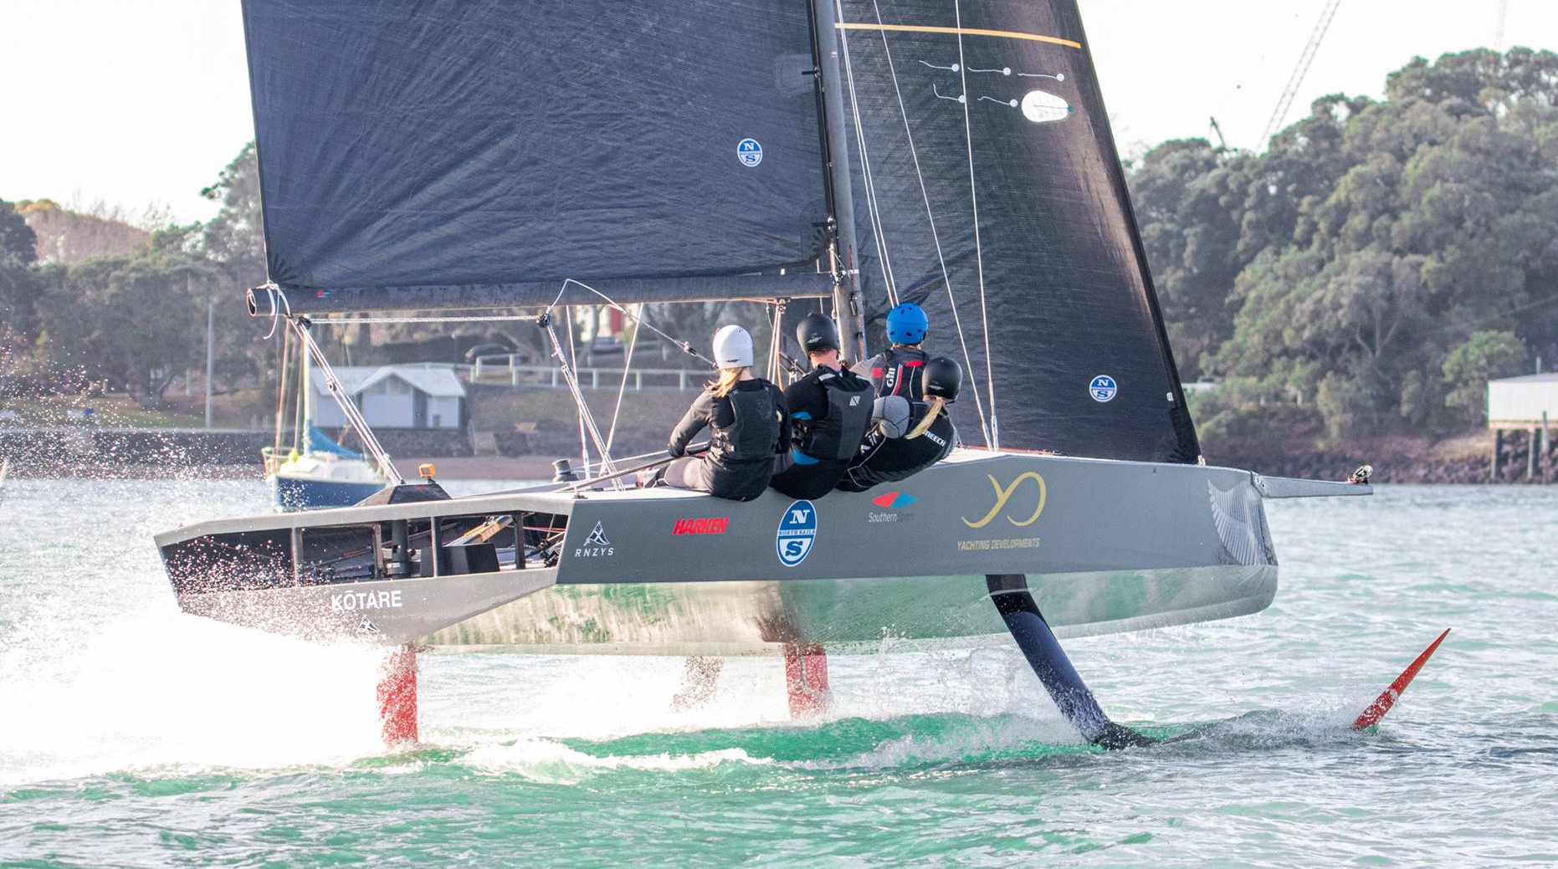
El Barco
Las tripulaciones competirán en un innovador monocasco foileador, el AC9F el cual será provisto por la organización.
9 metros de eslora,
4 tripulantes de entre 18 y 24 años,
2 hombres y 2 mujeres
YOUTH AMERICAS CUP
YCA CHALLENGE

Slide 6
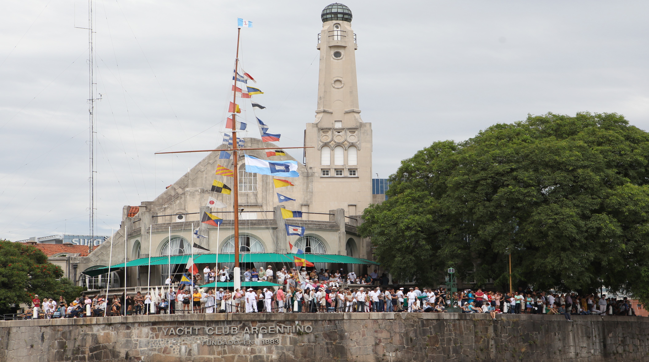
Yacht Club Argentino
A lo largo sus 137 años de existencia, nuestro Club se ha posicionado como una entidad líder en el yachting mundial, participando en innumerables eventos náuticos alrededor del planeta y obteniendo una cantidad enorme de victorias y títulos a través del esfuerzo de sus socios y el apoyo del club.
YOUTH AMERICAS CUP
YCA CHALLENGE

Slide 7
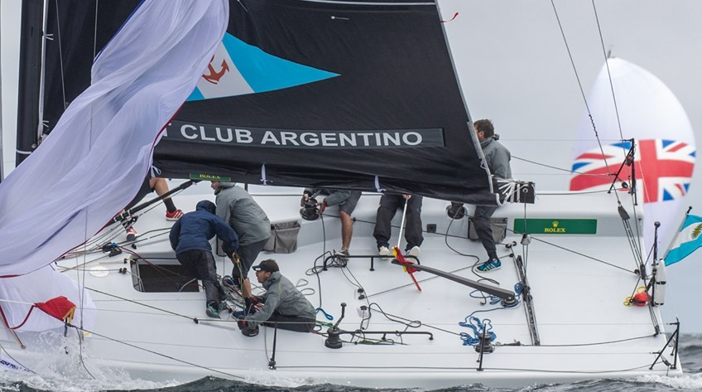
Hemos competido con éxito en los eventos náuticos más prestigiosos del mundo.
Fastent Race
Newport Bermuda
Buenos Aires – Rio de Janeiro
Admirals Cup
New York Yacht Club Invitational Cup
Rolex Giraglia
Magellan Cup
Les Voiles de Saint-Tropez
YOUTH AMERICAS CUP
YCA CHALLENGE

Slide 8
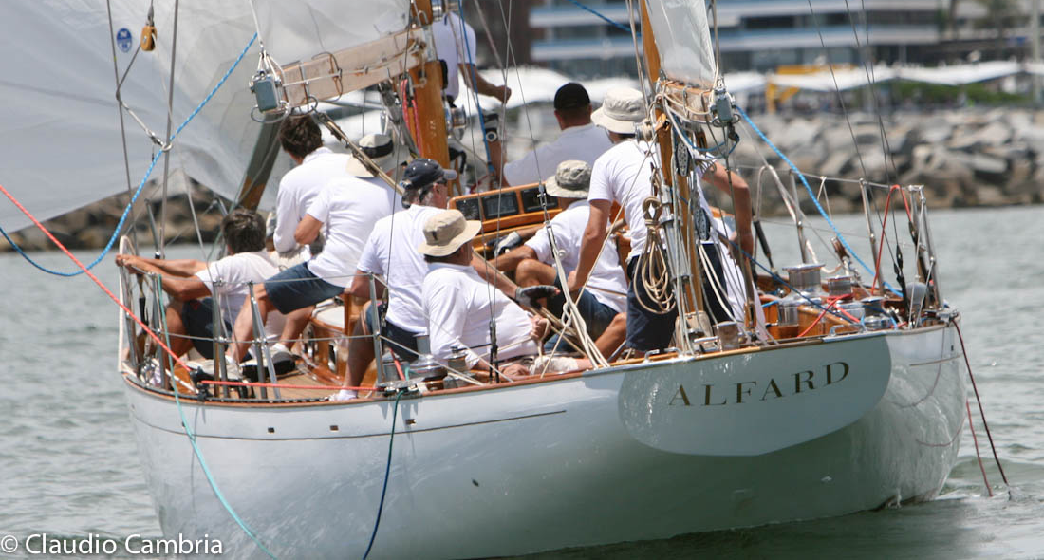
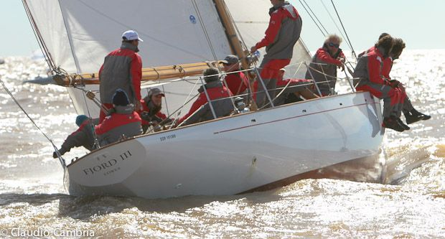
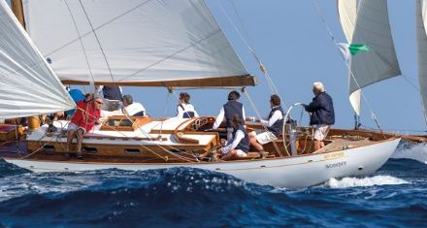
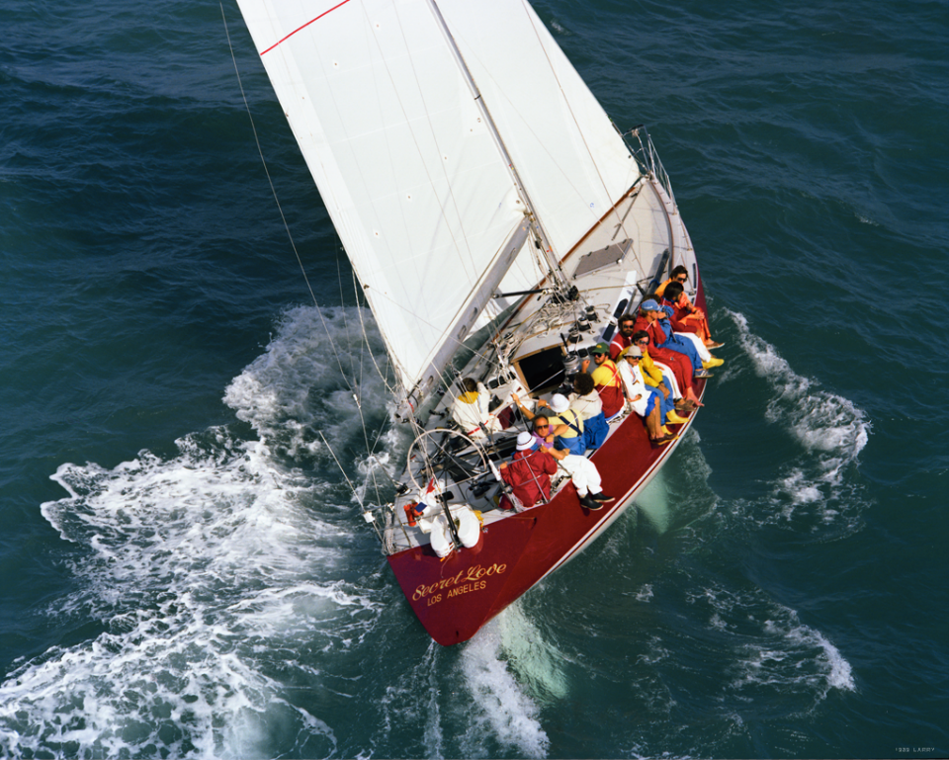
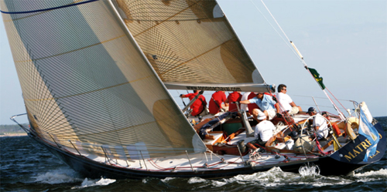
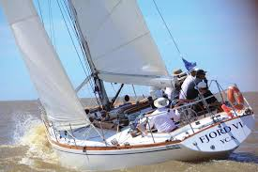
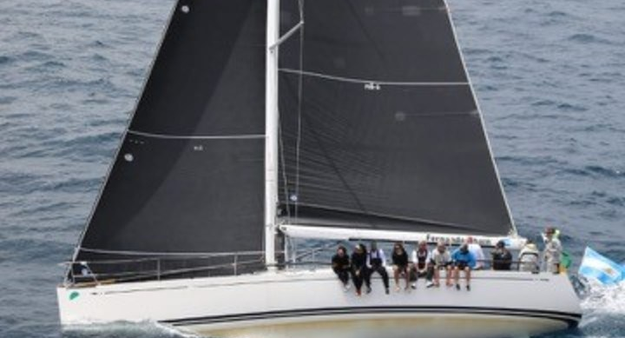
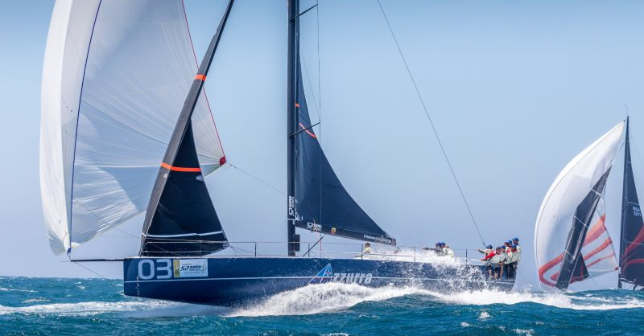
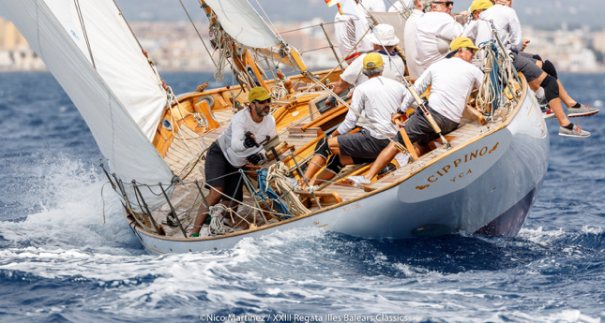
El YACHT CLUB ARGENTINO ha formado talentosos deportistas, quienes han obtenido para la Argentina y para nuestro Club innumerable cantidad de títulos mundiales, panamericanos y también medallas olímpicas.
YOUTH AMERICAS CUP
YCA CHALLENGE

Slide 9
La Oportunidad
Hemos enarbolado a lo largo de nuestra historia los valores de tradición y prestigio que representan inequívocamente a la America’s Cup.
Estamos frente a la oportunidad única de ratificar esa historia, esa tradición y ese prestigio en el ámbito del campeonato de vela mas importante del mundo.
YOUTH AMERICAS CUP
YCA CHALLENGE

Slide 10
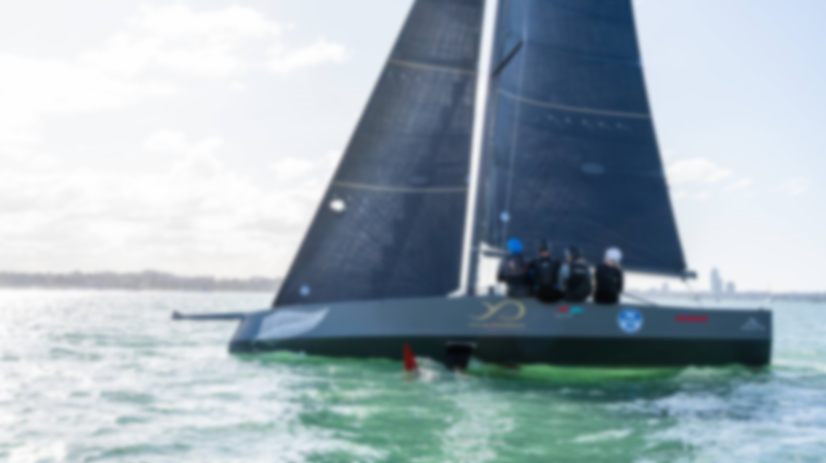
El Equipo
Confiamos en el talento de nuestros jóvenes deportistas. Formaremos un equipo basándonos en aptitudes y actitudes.
El equipo será conformado por socios del Yacht Club Argentino quienes deben ser mayores de 18 años el 1 de noviembre de 2020, y menores de 25 años el 12 marzo, 2021.
YOUTH AMERICAS CUP
YCA CHALLENGE

Slide 11
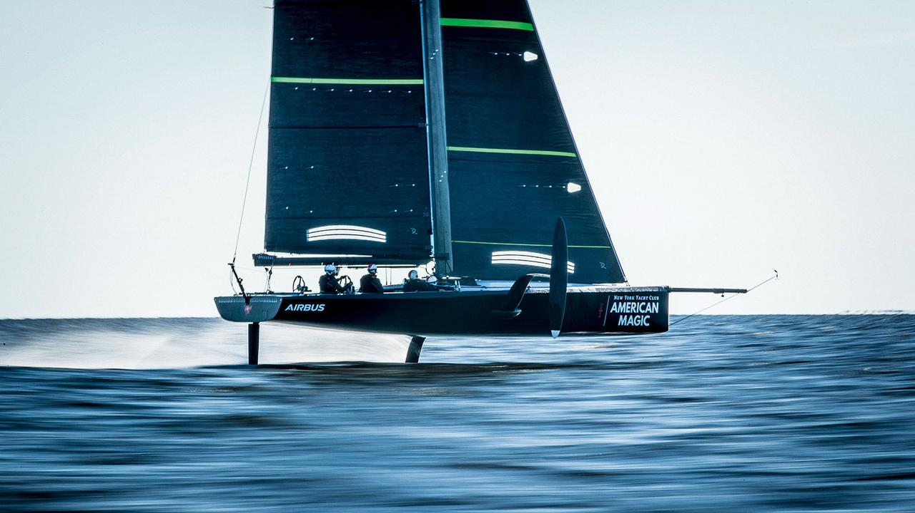
El Desafío
Es un desafío histórico y único para el Yacht Club Argentino.
Para llevarlo a cabo el Club necesita el apoyo de sus socios, quienes nos provean de,
Visión
Experiencia
Guía
Recursos
YOUTH AMERICAS CUP
YCA CHALLENGE

Slide 12
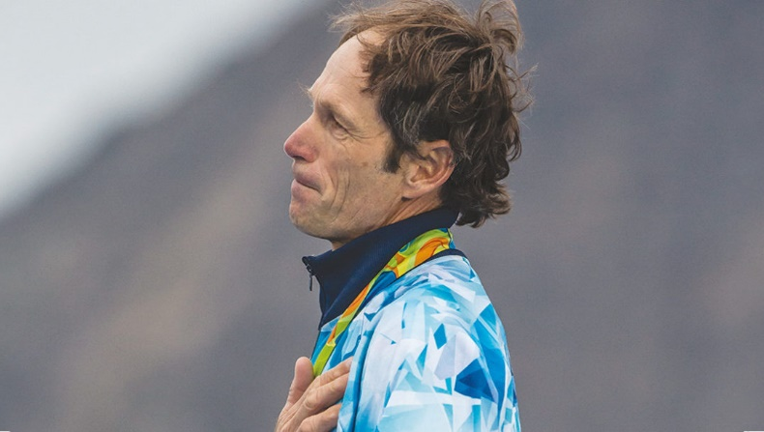
Santi Lange
Contamos con el apoyo de Santi Lange, pieza fundamental del proyecto, quien nos acompaña desde el primer minuto y nos ayuda con toda su experiencia y conocimiento.
YOUTH AMERICAS CUP
YCA CHALLENGE

Slide 13
Formá parte
Formá parte de nuestro equipo, sumate como atleta o colaborador.
Escribinos a yca@yca.org.ar
YOUTH AMERICAS CUP
YCA CHALLENGE

Slide 14
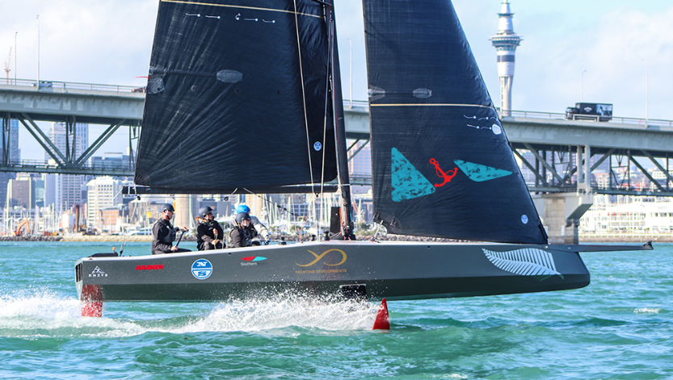
#VoláConNosotros
motivación
Llevemos nuestro Club a lo más alto. Tenemos el talento, ayudanos a demostrarlo
YOUTH AMERICAS CUP
YCA CHALLENGE

